Slide 1

DOM - Document Object Model

Slide 2

DOM - Definição
O document object model (DOM) disponibiliza uma representação estrutural de um documento HTML

Slide 3
DOM - Definição
Com o DOM, o Javascript consegue:
Modificar elementos, atributos e estilos de uma página.
Excluir qualquer elemento e atributo.
Adicionar novos elementos ou atributos.
Responder a todos os eventos na página.
Criar novos eventos na página.

Slide 4
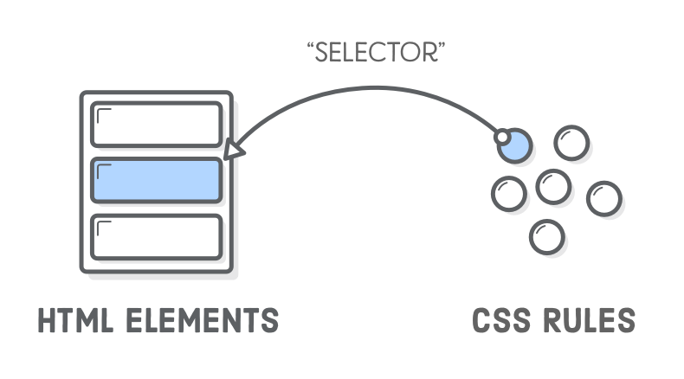
Seletores

Slide 5
Seletores
Para acessar os elementos de uma página, usamos seletores.
Cada seletor pode retornar apenas um elemento ou uma lista de elementos.
O objeto document tem os seguintes seletores como método:
document.getElementById(ID)
document.querySelector(cssQuery)
document.querySelectorAll(cssQuery)

Slide 6
document.getElementById()
<script>
let h1 = document.getElementById("titulo")
h1.style.display = 'none';
</script>
<h1 id="titulo">Bem-vindo!</h1>

Slide 7
document.querySelector(CSSQuery)
<script>
let vermelho = document.querySelector(".vermelho");
vermelho.style.color = 'red’;
</script>
<h1 class="vermelho">Bem-vindo!</h1>
<p class="vermelho">Esse é meu site :)</p>

Slide 8
document.querySelectorAll(CSSQuery)
<script>
let vermelhos = document.querySelectorAll(".vermelho")’;
for (let i = 0; i < vermelhos.length; i++) {
vermelhos[i].style.color = 'red'
}
</script>
<h1 class="vermelho">Bem-vindo!</h1>
<p class="vermelho">Esse é meu site :)</p>

Slide 9

Modificar elementos

Slide 10
Atributos
Assim que um elemento é selecionado, é possível acessar os atributos dele usando a propriedade attributes.
Retorna um mapa (é como um array) que tem os nomes e valores dos atributos deste elemento.
elemento.attributes;

Slide 11
getAttribute() / setAttribute()
O método getAttribute aceita uma string como parâmetro com o nome do atributo que queremos obter. Retorna o valor do atributo. Caso ele não seja encontrado, retorna null.
elemento.getAttribute("href");
O método setAttribute permite adicionar um novo atributo ou modificar um existente.
elemento.setAttribute("class","vermelho"):

Slide 12
hasAttribute() / removeAttribute()
O método hasAttribute aceita uma string como parâmetro com o nome do atributo que queremos saber se existe no elemento.
Retorna um valor booleano.
elemento.hasAttribute(nomeAtributoEmString);
Com o método removeAttribute, podemos remover um atributo existente.
elemento.removeAttribute(nomeAtributo):

Slide 13
Estilos
Os elementos HTML têm uma propriedade chamada style, que retorna um objeto literal que representa os estilos desse objeto.
É possível adicionar ou modificar seus atributos.
Os nomes das propriedades CSS em JavaScript são escritos no seguinte formato: nomeDePropiedadeDeCss.
elemento.style.color = "red"; // configuramos a cor vermelha
elemento.style.fontWeight = "bold"; // configuramos fonte para negrito

Slide 14
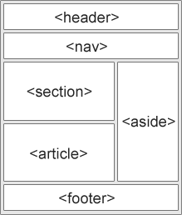
Elemento

Slide 15
Criando elementos - createElement
O método createElement permite criar novos elementos HTML.
createElement aceita como parâmetro strings com nomes de tags HTML (a, div, span, li, ul, etc).
let btn = document.createElement("BUTTON");
O método createTextNode permite criar novos textos HTML.
let texto = document.createTextNode("Olá, sou um texto");

Slide 16
Inserindo elementos - appendChild
appendChild permite inserir um nó dentro de outro.
let li = document.createElement("LI");
let textoLi = document.createTextNode("Item lista");
li.appendChild(textoLi);
document.getElementById("minhaLista").appendChild(li);
<div id="minhaLista"></div>

Slide 17
textContent / innerHTML
textContent permite ler ou escrever conteúdo como texto.
elemento.textContent = "texto";
elemento.textContent; // texto
innerHTML permite escrever conteúdo em um elemento.
<div id="cabeçalho"></div>
let elemento = document.getElementById("cabeçalho");
elemento.innerHTML = "<h1>Meu elemento HTML</h1>";
Resultado:
<div id="cabeçalho"><h1>Meu elemento HTML</h1></div>

Slide 18
Removendo elementos - removeChild
O objeto nó tem um método chamado removeChild que permite remover nós filhos.
Para poder remover um nó, primeiro precisamos selecioná-lo.
let elemento = document.getElementById(ID);
let elementoFilho = elemento.children.item(nroItem);
elemento.removeChild(elementoFilho);

Slide 19
Intervalo

Slide 20
Eventos

Slide 21
Javascript - na última aula...
Conceitos básicos de JS
Estrutura DOM
Manipulação de elemento e atributos
Eventos

Slide 22
Interação do usuário
através de eventos

Slide 23
DOM - Eventos
Um evento é uma coisa que acontece no navegador ou algo que o usuário faz.
Alguns exemplos:
A página terminou de carregar
A página foi rolada
Um botão foi clicado
O JavaScript permite agir quando esses eventos acontecem.
<button onclick="alert(Date())">Que horas são?</button>

Slide 24
DOM - Eventos
Existem duas formas de registrar um evento:
A primeira é estabelecendo uma propriedade diretamente no elemento
elemento.onNomeDoEvento = function () {}
As mais usadas são:
onclick
onchange
onmouseover
onmouseout
onkeydown
onload

Slide 25
DOM - Eventos
A segunda é utilizando addEventListener.
elemento.addEventListener(tipoDeEvento, funcaoGerenciadora);
tipoDeEvento: é uma string com o nome do tipo de evento
funcaoGerenciadora: é uma função invocada quando o evento acontece.
Por exemplo:
elemento.addEventListener("click", function(){
alert("Ai! Você clicou em mim!");
});

Slide 26
Eventos - this
Podemos utilizar a palavra reservada this, que neste contexto faz referência ao objeto que executou o evento.
function minhaFuncao() {
// this é o elemento que executou o evento
console.log(this)
}
elemento.addEventListener('click', minhaFuncao);

Slide 27
Eventos - removeEventListener
Para remover um addEventListener inserido, utilizamos:
elemento.removeEventListener(tipoDeEvento, funcaoGerenciadora)
tipoDeEvento: é necessário que seja o mesmo evento do addEventListener
funcaoGerenciadora: é necessário que seja a mesma função do addEventListener

Slide 28
Eventos - preventDefault()
Para evitar a execução de um evento, por padrão, utilizamos:
document.querySelector("#link").addEventListener("click", function(event){
event.preventDefault();
// o link não vai mais para o Google
});
<a id="link" href="http://www.google.com.br/">Google</a>

Slide 29
Eventos - Mouse
O objeto event associado ao mouse tem atributos que permitem saber a posição dele com clientX e clientY.
elemento.addEventListener('click', function(event) {
event.clientX;
event.clientY;
});

Slide 30
Eventos - Teclado
Também é possível controlar os eventos disparados quando as teclas são pressionadas, utilizando os eventos keypress, keydown e keyup.
elemento.addEventListener('keypress', function(event) {
let tecla = event.keyCode;
if (tecla == 27) {
alert(“Você apertou escape!!”);
}
});

Slide 31
Timers

Slide 32
Timers - setTimeout
O JavaScript tem funções nativas que permitem atrasar a execução de qualquer código.
A função setTimeout é utilizada quando queremos que o código seja executado uma vez depois de um tempo estabelecido.
setTimeout(funcao, tempoDeEspera);
Exibe um alert depois de 3 segundos (3000 milissegundos):
setTimeout(function(){ alert("Hello"); }, 3000);

Slide 33
Timers - setInterval
Por meio dessa função, podemos executar o mesmo código várias vezes em um intervalo regular.
setInterval(função, tempoDeEspera);
A cada 3 segundos, aparece o alert:
setInterval(function(){ alert("Hello"); }, 3000);

Slide 34
Timers - clearTimeout / clearInterval
Para interromper um timeout, utilizamos:
let delay = setTimeout(function(){ alert("Hello"); }, 3000);
clearTimeout(delay);
Para interromper um interval, utilizamos:
let intervalo = setInterval(function(){ alert("Hello"); }, 3000);
clearInterval(intervalo);

Slide 35
Até a próxima aula!

